Slide 1
React Native介绍
软件业务部 李淮如

Slide 2
Hybrid Or Native
Hybrid开发，性能问题始终是瓶颈
Native开发，需要两个技术团队，维护两个平台的代码，还要保证提供一致的体验
有没有第三种方式？
最好还能够实现动态更新

Slide 3
Learn once,write anywhere
2015年，Facebook开源了React Native框架
使用JavaScript开发，一份代码搞定IOS和Android两个平台
性能远远优于HTML5，几乎可以达到Native一致的体验

Slide 4



React Native
Hybrid App
能动态从服务器获取UI及业务代码
使用原生进行UI渲染
业务代码可以被解释执行
HTML&CSS布局经过多年验证
HTML、JS..
获取动态配置文件，再渲染UI
Json,XML等配置文件

Slide 5
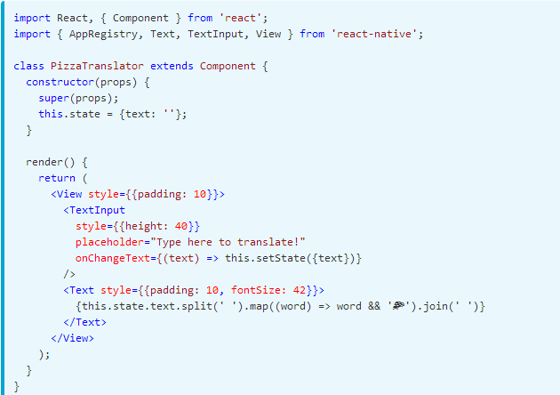
React Native
JSX
CSS-layout
ECMAScript 6（JavaScript）
React

Slide 6
React
JSX
组件
虚拟DOM

Slide 7
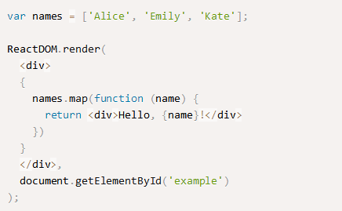
React JSX

Slide 8
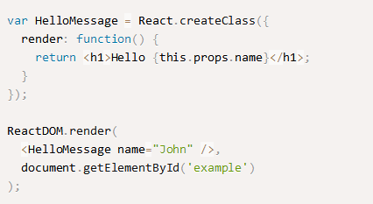
React 组件

Slide 9
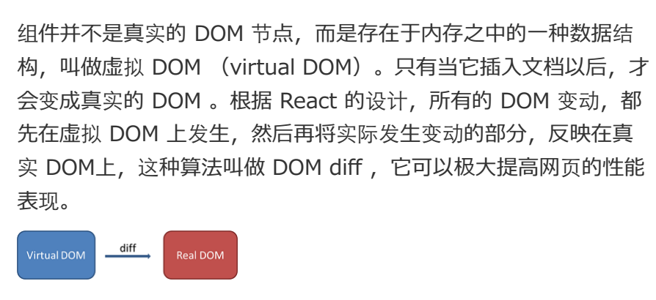
React 虚拟DOM

Slide 10
React Native 环境搭建
安装NodeJS
安装react-native-cli
安装Android SDK
Genymotion & VirtualBox
IDE:
Nuclide
Sublime
Visual Studio Code
npm install -g react-native-cli

Slide 11
Hello World!
创建并初始化
react-native init HelloWorld
运行
cd HelloWorld
react-native run-android

Slide 12
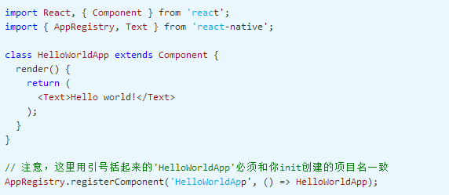
Hello World 代码分析

Slide 13
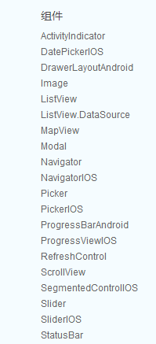
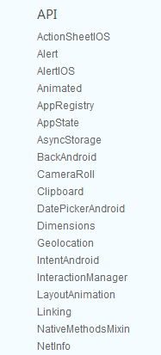
Component和API
Facebook官方将React Native的接口分为两类：Component和API
Component：UI组件
API：和框架相关 、 Native API交互

Slide 14
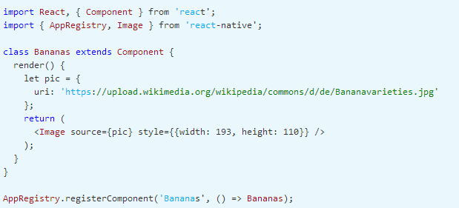
Props（属性）
Image使用source属性来指定图标路径，使用style属性来指定样式
JSX语法中，括号｛｝的意思是内部为一个js变量或表达式

Slide 15
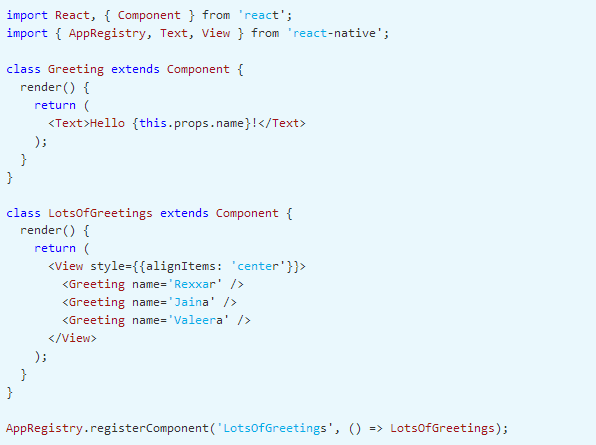
Props（属性）

Slide 16
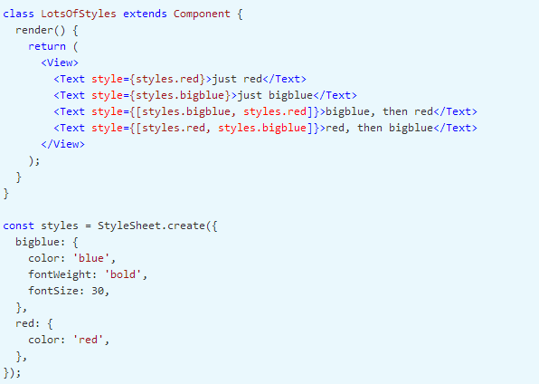
样式
所有的核心组件都接受名为style的属性
这些样式名基本上是遵循了CSS的命名
按照JS的语法要求使用了驼峰命名法，例如将background-color改为backgroundColor

Slide 17
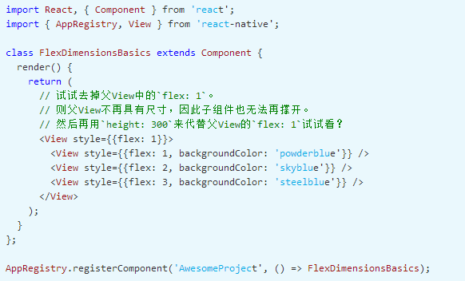
弹性（Flex）宽高
在组件样式中使用flex可以使其在可利用的空间中动态地扩张或收缩
一般而言我们会使用flex:1来指定某个组件扩张以撑满所有剩余的空间
有多个并列的子组件使用了flex,按比例分配父组件的控件

Slide 18
Flexbox布局
布局的传统解决方案，基于盒状模型，依赖 display属性 + position属性 + float属性。
2009年，W3C提出了一种新的方案----Flex布局，可以简便、完整、响应式地实现各种页面布局。
Flex布局将成为未来布局的首选方案。
React Native中的Flexbox的工作原理和web上的CSS基本一致。

Slide 19
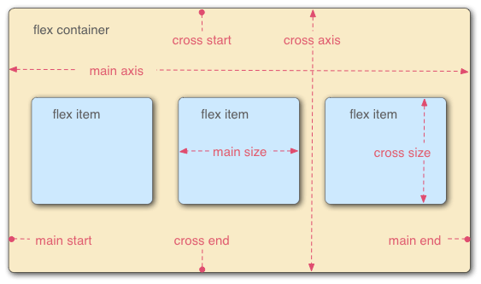
Flexbox布局
主轴
次轴
元素沿轴的排列方式
flexDirection：主轴的方向 row or column
alignItems：沿主轴排列方式 flex-start、center、flex-end、space-around以及space-between
justifyContent：沿次轴排列方式 flex-start、center、flex-end以及stretch

Slide 20
网络API
Fetch
XMLHttpRequest
WebSocket

Slide 21
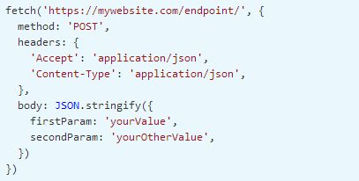
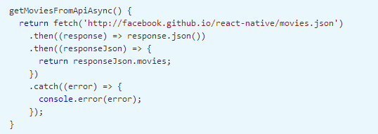
Fetch

Slide 22
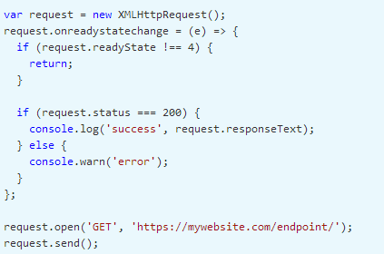
XMLHttpRequest
React Native中已经内置了XMLHttpRequest API
基于IOS网络API实现
没有跨域的限制
可以使用基于XMLHttpRequest的第三方库，frisbee和axios

Slide 23
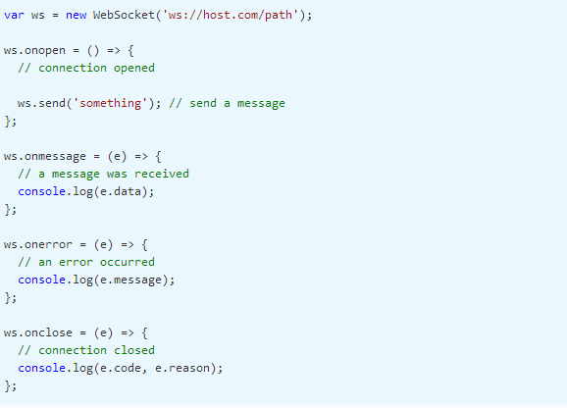
WebSocket
React Native还支持WebSocket，这种协议可以在单个TCP连接上提供全双工的通信信道。

Slide 24
THANK YOU VERY MUCH！

